Slide 1






Суверенная дорожная карта IT-образования
ФОТО ПРОТОТИПА
ФИО участников команды:
1.Гришин Михаил Геннадьевич
2.Потопаев Дмитрий Дмитриевич
3.Исаева Наоми Владимировна
4.Авдонина Анна Витальевна
5.Дундукова Виктория Михайловна
№ команды: 602 Контакты команды:89064420139
УТП ПРОЕКТА
Превратите обучение IT в RPG-путешествие: прозрачный путь от новичка до разработчика без отсева и тревожности.

Slide 2



Встреча с трекером №1
Встреча с куратором №1
АНАЛИЗ ИЗМЕНЕНИЙ
Наша идея: Суверенная дорожная карта IT-образования
Технологические изменения в стране:
1. Импортозамещение тех. инфраструктуры
2. Массовое внедрение ИИ
3. Комплексное переустройство
Экономические изменения в стране:
1. Резкий рост значимости IT
2. От «импортозамещения» к «эффективности»
3. «Охлаждение» в 2025 году
Социальные изменения в обществе:
1. Стабилизация миграции
2. Закрепление работы из дома
3. Цифровое неравенство
Изменения в нашей сфере / отрасли:
1. Масштабный рост рынка
2. Гос.поддержка IT
3. Замещение целых классов ПО

Slide 3



Встреча с трекером №1
КОНТУР ПРОЕКТА (для Project)
ИДЕЯ ПРОЕКТА: Создание геймификации дорожной карты для наглядности, улучшения качества IT образования
ЦЕЛЬ ПРОЕКТА:
Повысить мотивацию
Снизить процент отсева
Структурировать самостоятельную работу
ЗАДАЧИ ПРОЕКТА:
Проанализировать текущую дорожную карту IT-образования
Разработать рабочий прототип приложения
Протестировать MVP на пилотной группе
ОЖИДАЕМЫЕ РЕЗУЛЬТАТЫ:
Повышение мотивации
Прозрачность
Готовый инструмент для вуза

Slide 4
Встреча с наставником №1
КАНВАС КОМАНДЫ
НАШИ ЛИЧНЫЕ ЦЕЛИ ОТ УЧАСТИЯ В АКСЕЛЕРАТОРЕ
ПРИНЦИПЫ НАШЕЙ РАБОТЫ В КОМАНДЕ
НАШИ ОЖИДАНИЯ ОТ СОВМЕСТНОЙ РАБОТЫ
РОЛИ В НАШЕЙ КОМАНДЕ
ПРАВИЛА НАШЕГО ВЗАИМОДЕЙСТВИЯ
Виктория Михайловна: Профессиональный рост, развитие навыков управления ,оттачивание навыков общения «по принципу одного окна» (между заказчиком и командой разработчиком)
Наоми Исаева:
Целостность: формирование и развитие собственной внутренней системы ценностей и убеждений. Командность: ориентация на создание атмосферы взаимного доверия и уважения.
Анна Витальевна:
Ответственность и внимательность к деталям. Гибкость и умение адаптироваться к изменениям. Инициативность в рамках своих полномочий. Стремление к постоянному обучению и развитию.
Дмитрий Дмитриевич:
Заработок денег, развитие профессиональных навыков и навыков работы в команде, оттачивание хард-скиллов и проектной деятельности в целом
Михаил Геннадьевич: Заработок денег, развитие профессиональных компетенций, хороший проект в портфолио, работа в команде
Умение слышать и слушать(взаимоуважение)
Готовность помочь
Повышение эмоционального интеллекта
Обретение новых связей
Виктория Михайловна: Администратор Наоми Исаева: Интегратор: Анна Витальевна: Администратор Дмитрий Дмитриевич: Производитель: Михаил Геннадьевич: Интегратор
Выполнение работы в установленный срок
Принимаем все решения совместно

Slide 5
Встреча с трекером №1
АКТУАЛЬНОСТЬ ПРОЕКТА
Повышение успеваемости студентов на 89% с использованием геймификации
Эффективное удержание обучающихся: с геймификацией на 69%
Каждый третий студент тех.направления в РФ не доучивается до диплома
Взрывной рост рынка IT: 27%
Кадровый кризис в IT: дефицит в 700.000 человек
https://www.globalgrowthinsights.com/market-reports/educational-games-market-121822
https://www.universityxp.com/news/2023/6/1/10-essential-elements-of-gamification-in-elearning
https://interfax.com/newsroom/top-stories/96812/
https://playzizo.com/what-is-gamification/
https://rossaprimavera.ru/news/f1f8ac45

Slide 6
Встреча с трекером №1
ЗНАЧИМОСТЬ ПРОЕКТА
ДЛЯ РЕГИОНА
ДЛЯ ВУЗА
ДЛЯ ТЕХНОЛОГИЧЕСКОГО СУВЕРЕНИТЕТА
ДЛЯ ПОТЕНЦИАЛЬНОГО КЛИЕНТА
Снижение оттока кадров
Рост цифровой экономики КМВ
Рост качества IT образования
Повышение удержания студентов в IT-сфере
Импортозамещение в образовательном софте
Цифровая независимость образования
Повышение аккредитационных показателей
Снижение отсева
Пример для других вузов СКФО
Конкурентное преимущество ПГУ
Ускоренная подготовка кадров
Рост трудоустройства

Slide 7



Встреча с трекером №2
ЦЕЛЕВАЯ АУДИТОРИЯ ПРОЕКТА
Для проектов В2В
Для проектов В2G
компании по обучению IT
От 15 чел - выше
Отдел обучения
Руководитель
Отток обучающихся
Понятная доступная методология образования
Школы
(28 муниципальных
3 коммерческих школы)
директор школы, зам. (ЛПР)
ректора Вузов

Slide 8



Встреча с трекером №2
ИССЛЕДОВАНИЕ ЦЕЛЕВОЙ АУДИТОРИИ
Составьте вопросы для проблемного интервью с клиентом
Предполагаемая проблема: | ВОПРОСЫ ДЛЯ ИНТЕРВЬЮ:
Текст приветствия, достижение взаимопонимания и положительной атмосферы. Нацелен на снятие первичного напряжения и завязывание доверительного диалога
Блок 1. Проблема и контекст ее появления
1. Расскажите, пожалуйста, сталкиваетесь ли вы с ситуацией (описываем контекст предполагаемой проблемы)? Испытываете ли вы какие-либо затруднения, когда <выполняете сценарий>?
2. Скажите, пожалуйста, как часто вы сталкиваетесь с <проблемой / задачей>? Когда сталкивались в последний раз
3. Почему эта ситуация является важной и зачем вам нужно ее решить? [возможно применение 5 почему]
4. Расскажите, пожалуйста, что предшествует <проблеме / задаче> и что происходит после?
Блок 2. Фактический опыт решения проблемы
1. Как вы сейчас решаете данную проблему / задачу?
2. Сколько денег и времени вы тратите на решение <проблемы / задачи>?
3. Какие ещё способы решения <проблемы / задачи> вы рассматривали? По каким критериям выбирали решения? Почему выбрали именно это?

Slide 9



Встреча с трекером №2
ИССЛЕДОВАНИЕ ЦЕЛЕВОЙ АУДИТОРИИ
Составьте вопросы для проблемного интервью с клиентом
Блок 3. Трудности и неудобства в процессе решения
1. Всю ли <проблему / задачу> решает текущий способ? Остаётся ли что-то, что приходится дорешивать по-другому? Что именно?
2. Что вам нравится в текущем решении, а что не нравится? Что вызывает самый большой дискомфорт? Что вызывает восторг?
3. Что бы вы добавили/изменили в текущем решении, чтобы оно выглядело идеально? Опишите, пожалуйста, идеальный способ решения.
Блок 4. Источники информации и потенциальные каналы коммуникации с ЦА
1. Когда возникла необходимость решить вашу <проблему> где вы брали информацию о способах решения данной проблемы
2. Насколько трудным оказался процесса поиска, сбора информации по этой <проблеме>, сколько времени занял поиск, завершился успехов или вы ничего не нашли
3. Какие источники информации вы можете знаете по данной проблеме, уже обладая опытом решения данной проблемы
Блок 5. Завершение и согласие на поддержку в будущем.
1. Скажите, пожалуйста, могу ли я повторно к вам обратиться, если в результате исследований мы придумаем новое решение <проблемы>/<сценария>? Хотелось бы узнать ваше мнение.
2. Знаете ли вы ещё кого-то, кто сталкивается с такой же <проблемой>/<сценарием>, как и вы? Можете ли вы познакомить нас, чтобы я мог провести максимально разностороннее и обширное исследование?
Завершение интервью
Текст завершения интервью, благодарности респонденту, следующая точка контакта (если планируется)

Slide 10
Встреча с трекером №2
ИССЛЕДОВАНИЕ ЦЕЛЕВОЙ АУДИТОРИИ
Зафиксируйте выводы по итогам исследования целевой аудитории
№ | ОСНОВНЫЕ ВЫВОДЫ ПО ИТОГУ ИССЛЕДОВАНИЯ ЦЕЛЕВОЙ АУДИТОРИИ
1
2
3
4
5
6
7
8
9
10

Slide 11
Встреча с трекером №3
ПРОБЛЕМА
ОБЩЕЕ ЧИСЛО РЕСПОНДЕНТОВ: 7
ПРОБЛЕМА ПОДТВЕРЖДЕНА: да
ВЫЯВЛЕННЫЕ ПОЖЕЛАНИЯ К РЕШЕНИЮ:
ТРЕБУЕМЫЕ РЕСПОНДЕНТАМИ ТЕХНОЛОГИЧЕСКИЕ ПАРАМЕТРЫ РЕШЕНИЯ:
Визуализация прогресса как пути, а не просто процентов.
Понятная система зависимостей между темами
Игровые механики (очки опыта, бейджи, бонусы) для повышения мотивации.
Прозрачность требований: знание, чего не хватает для следующего уровня
Инструмент для мониторинга прогресса и выявления «упавших духом» студентов.
Веб-приложение или интерактивный дашборд.
Автоматический импорт данных о сдаче работ через API с Moodle, Classroom
API или таблица для преподавателя с прогрессом студентов; система учета XP, достижений, зависимости тем
Студент: шкала уровня, список активных квестов, «доска славы».
База из 10+ типовых игровых заданий-квестов (по Python, SQL, Git, JS). Методическое руководство по внедрению на семестр

Slide 12
Встреча с трекером №3
ПРОБЛЕМА
ПРОБЛЕМА
Линейный учебный план («дорожая карта» в виде списка дисциплин) демотивирует студентов. Они видят «груду непонятных тем», не понимают взаимосвязей между предметами и легко «застревают» или бросают обучение на сложных темах.
ТЕКУЩИЕ РЕШЕНИЯ
Линейный учебный план, дорожная карта в виде статического документа (например, Excel, PDF) или списка тем в LMS.
ЧЕМ НЕ УСТРАИВАЮТ ТЕКУЩИЕ РЕШЕНИЯ?
Не наглядно. Студент узнает о том, что «БД нельзя пройти без SQL», только когда сталкивается с неудачей.
Низкая мотивация
У КАКИХ КОММЕРЧЕСКИХ КОМПАНИЙ ПРОБЛЕМА СТОИТ НАИБОЛЕЕ ОСТРО
Компании по обучению IT.
Сетевая Академия ЛАНИТIT Expert
Skillbox, Нетология, Яндекс Практикум, GeekBrains, SkillFactory, Elbrus Bootcamp, а также специализированные учебные центры.
КОЛИЧЕСТВЕННЫЕ ОЦЕНКИ ПРОБЛЕМЫ: Стоимость неудачного найма: каждое незаконченное STEM-образование (наука, технологии, инженерия, математика) представляет собой потерянные (невозвратные затраты) в размере около примерно 58 млн рублей ) . Высокая текучка и долгий ввод в должность новичков отвлекают senior-разработчиков от их прямой работы (создания продуктов), что также исчисляется миллионами рублей потерянной производительности.

Slide 13



Встреча с трекером №4
КОНКУРЕНТНЫЕ ПРЕИМУЩЕСТВА
КАК НАШ ПРОДУКТ РЕШАЕТ ПРОБЛЕМУ КЛИЕНТА:
Геймифицированя карта превращает скучный линейный учебный план в RPG-путешествие, где студенты видят четкий путь, получают XP и бейджи, а преподаватели и компании — дашборды с реальными навыками. В результате: отсев снижается на 20-30%, найм становится в 3-5 раз эффективнее, а страна получает суверенную систему подготовки IT-кадров вместо HackerRank и LeetCode.
ЦЕННОСТНОЕ ПРЕДЛОЖЕНИЕ НАШЕГО ПРОДУКТА:
«Суверенная RPG-дорожная карта IT-образования» — это первая в России геймифицированная платформа, которая превращает линейный учебный план в интерактивное RPG-путешествие с системой XP, ветками навыков и автоматической верификацией компетенций, решая проблему низкой мотивации студентов, высокого отсева и критической зависимости от зарубежных HR-платформ.
КОНКУРЕНТНЫЕ ПРЕИМУЩЕСТВА:
Визуальная карта зависимостей
Автоматическая интеграция с LMS
Адаптация под типы игроков
Дашборд преподавателя с аналитикой
Методическое сопровождение

Slide 14



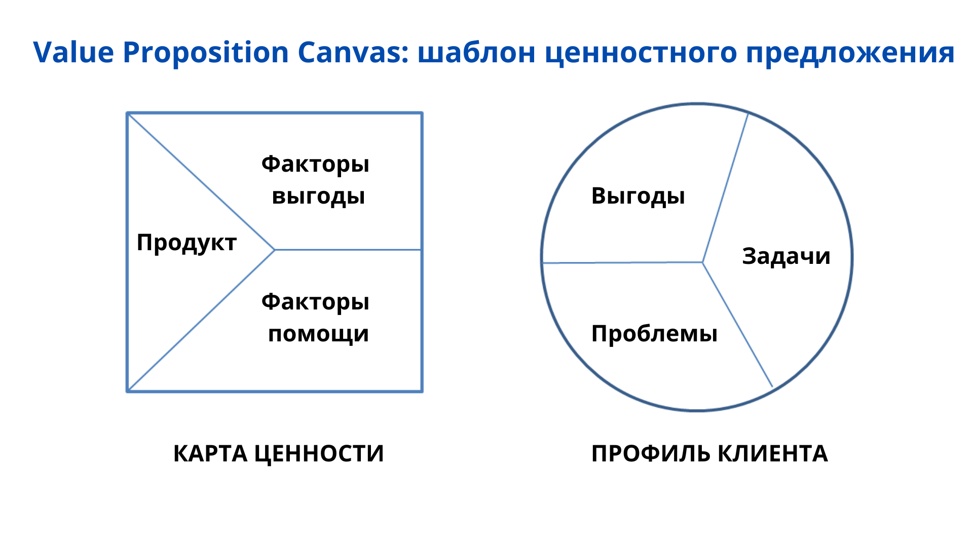
Встреча с трекером №3
ЦЕННОСТНОЕ ПРЕДЛОЖЕНИЕ ПРОЕКТА
№ | КАКИЕ БОЛИ ЕСТЬ У КЛИЕНТА? | КАК НАШ ПРОДУКТ РЕШАЕТ БОЛИ КЛИЕНТА?
1 | тяжелый материал | +
2 | трудно разобраться | карта наглядная
3 | скучно
4 | времени много забирает обучение
5 | объяснения/доп затраты
№ | КАКИЕ ЗАДАЧИ ЕСТЬ У КЛИЕНТА? | КАК НАШ ПРОДУКТ РЕШАЕТ ЗАДАЧИ КЛИЕНТА?
1 | быстро обучиться
2 | получить компетенции новые
3
4
5
№ | КАКИЕ ВЫГОДЫ ХОЧЕТ ПОЛУЧИТЬ КЛИЕНТ? | КАК НАШ ПРОДУКТ УДОВЛЕТВОРЯЕТ ПОТРЕБНОСТИ КЛИЕНТА?
1 | новые навыки
2 | Геймифицированя подача, с которой реально интересно
3 | экономично (р.)
4 | практика
5

Slide 15
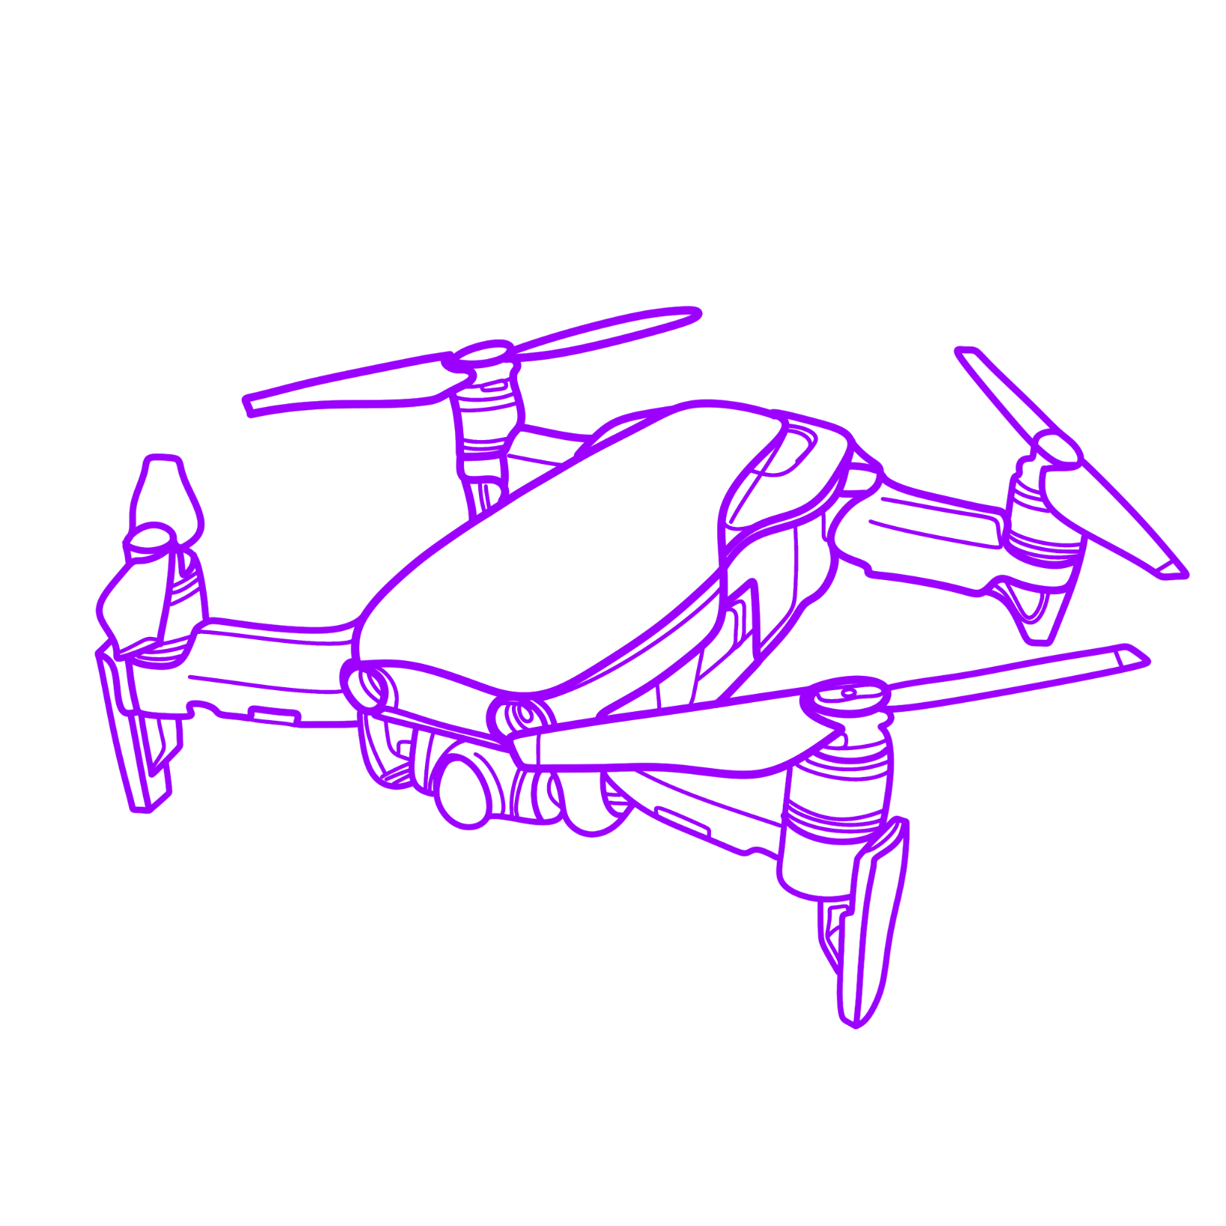
Встреча с наставником №2
Встреча с куратором №2
РАЗРАБОТКА ПРОДУКТА
Опишите суть предлагаемого Вами решения и его основной функционал
АРХИТЕКТУРА НАШЕГО РЕШЕНИЯ
СУТЬ РЕШЕНИЯ:
ОСНОВНОЙ ФУНКЦИОНАЛ:
1.
2.
3.
4.
5.

Slide 16



Встреча с куратором №1
Встреча с экспертом №4
ТЕХНОЛОГИЧЕСКОЕ ЯДРО ПРОЕКТА
Опишите технологическое ядро вашего решения – за счет какой технологии улучшается / приобретает новые характеристики продукт / решение. Укажите к какой сквозной технологии относится.
АРХИТЕКТУРА НАШЕГО РЕШЕНИЯ
ТЕХНИЧЕСКАЯ ОСНОВА ПРОДУКТА:
1.
2.
3.
4.
5.
СКВОЗНАЯ ТЕХНОЛОГИЯ:
Текст

Slide 17



Встреча с куратором №1
ТЕХНОЛОГИЧЕСКОЕ ЯДРО ПРОЕКТА
Опишите технологическое ядро вашего решения – за счет какой технологии улучшается / приобретает новые характеристики продукт / решение. Укажите к какой критической технологии относится.
МЕТОДОЛОГИЧЕСКАЯ АРХИТЕКТУРА НАШЕГО РЕШЕНИЯ
СОЦИАЛЬНО-ГУМАНИТАРНАЯ ОСНОВА ПРОДУКТА:
1.
2.
3.
4.
5.
КРИТИЧЕСКАЯ ТЕХНОЛОГИЯ:
Текст

Slide 18
Встреча с трекером №3
КОНКУРЕНТЫ И АНАЛОГИ
ХАРАКТЕРИСТИКИ ПРОДУКТА | НАША РАЗРАБОТКА Суверенная дорожная карта IT-образования, РФ | КОНКУРЕНТ №1 API Wars (РТУ МИРЭА) | КОНКУРЕНТ №2 Платформа «Импульс» (МГУ) | КОНКУРЕНТ №3 Moodle Block Game / Incentli — международные open-source плагины

Slide 19
Встреча с трекером №4
БИЗНЕС-МОДЕЛЬ ПРОЕКТА
1. ПРОБЛЕМА (Опишите основные проблемы потребителя) | 4. РЕШЕНИЕ (Опишите суть предлагаемого вами решения каждой проблемы) | 3. ЦЕННОСТНОЕ ПРЕДЛОЖЕНИЕ (Чем ваше решение уникально для потребителя и почему стоит обратить на него внимание) | 9.СКРЫТОЕ ПРЕИМУЩЕСТВО (Почему ваше решение будет сложно скопировать?) | 2. ПОТРЕБИТЕЛЬСКИЙ СЕГМЕНТ (Опишите ключевого потребителя)
1. Высокий отсев на IT-направлениях (30–50% на 1–2 курсах) из-за потери мотивации и ощущения «ничего не понимаю». 2. Тревожность студентов — видят «груду непонятных тем» вместо четкого пути. 3. Преподаватели перегружены — нет времени отслеживать каждого отстающего. 4. Зависимость от иностранных HR-платформ (HackerRank, LeetCode) — риски блокировки. | 1. Интерактивная RPG-карта компетенций (React + Canvas / Figma-прототип). 2. Система XP и бейджей («Бессонница дебаггера» и др.). 3. Дашборд преподавателя — видит прогресс каждого студента и «упавших духом». 4. Интеграция с Moodle / Google Classroom для автоматического учета сданных работ. 5. Методичка по внедрению на семестр. | «RPG-путешествие по IT-профессии: четкий путь от новичка до разработчика без отсева и тревожности» Ключевая фишка: визуальная карта с ветками навыков и артефактами, а не скучные проценты прогресса. | 1. Суверенность — российский продукт, не зависящий от HackerRank/LeetCode. 2. Внутривузовская экспертиза — проект рожден в Пятигорском государственном университете, знает реальные боли изнутри. 3. Связность дисциплин — конкуренты (Moodle плагины) дают XP, но не создают ветки навыков и артефакты. | Первичные: - Российские вузы с IT-факультетами (375 шт.) - Колледжи с IT-специальностями (1500 шт.) Вторичные: - Корпоративные университеты IT-компаний (50 шт.) - Онлайн-школы программирования
1а. СУЩЕСТВУЮЩИЕ АЛЬТЕРНАТИВЫ (Как сейчас решаются эти проблемы) | 8. КЛЮЧЕВЫЕ МЕТРИКИ (По каким показателям будет понятно, что предлагаемое решение успешно?) |  | 5. КАНАЛЫ РАСПРОСТРАНЕНИЯ (Как потребители узнают про ваш продукт?) | 2а. РАННИЕ ПОСЛЕДОВАТЕЛИ (Кто в первую очередь начнет пользователься вашим решением?)
Зарубежные аналоги (leetcode)l Онлайн-курсы и буткемпы | - DAU/WAU (ежедневные/еженедельные активные пользователи) - % студентов, дошедших до «города» Базы данных Бизнесовые: - Количество платных вузов (SOM: 6 в первый год) - MRR (месячный повторяющийся доход) - NPS (удовлетворенность преподавателей) Педагогические: - Снижение отсева на 20% (цель) - Рост активности на 30–40% |  | 1. Партнерства — через EduNet, Университет 2035, Ассоциацию IT-кластеров. 2. Конференции — EdCrunch, CIPR, «Приоритет 2030». 3. Прямые продажи — проректорам по цифровизации и деканам IT-факультетов. 4. Пилотные проекты — 2–3 вуза, чтобы получить кейсы и отзывы. | наши ученики, студенты вуза, сообщество ИТ-Пятигорск
7. СТРУКТУРА ИЗДЕРЖЕК (Какие затраты потребуются, чтобы продукт работал?) |  | 6а. МОДЕЛЬ МОНЕТИЗАЦИИ (Выберите модель монетизации для вашего продукта) | 6. ПОТОКИ ПОСТУПЛЕНИЯ ДОХОДОВ (На чем ваш продукт будет зарабатывать?)
Затраты на разработку: Оплата услуг специалистов по разработке, Оплата сервиса для разработки, Аренда сервера разработки. Открытие ЮЛ Постоянные расходы: Оплата бухгалтера Оклады сотрудников (сис.админ, менеджер, методолог-консультант, маркетолог) Оплата р/с Сервер, хостинг, домен Налоги на оклад сотрудников Бухгалтерские программы типа СБИС, ЭДО, CRM Консультации специалистов Непредвиденные постоянные расходы Переменные расходы: Налоги УСН Премиальная составляющая сотрудников, зависящая от продаж Бюджет на маркетинг Эквайринг 2-3 % |  | Фиксированная стоимость за покупку - единоразовая оплата при покупке продукта Ежемесячная подписка - оплата за период пользования продуктом Freemium - наличие бесплатного контента / периода /тарифа перед оплатой стоимости Монетизация данных - продажа доступа к собранной аналитике Аренда - оплата за пользование сервисом, на котором пользователи создают свои продукты Реклама - оплата за размещение рекламы сторонних сервисов Продажа пользовательской лицензии - оплата за лицензию на пользование сервисом | B2B (основной): - Годовая подписка на факультет: 500 000 руб. - Для колледжей: 300 000 руб./год - Для корпоративных университетов: 1 500 000 руб./год Дополнительные: - Гранты (Фонд содействия инновациям, Росмолодежь) - Внедрение под ключ + кастомизация (разово)

Slide 20
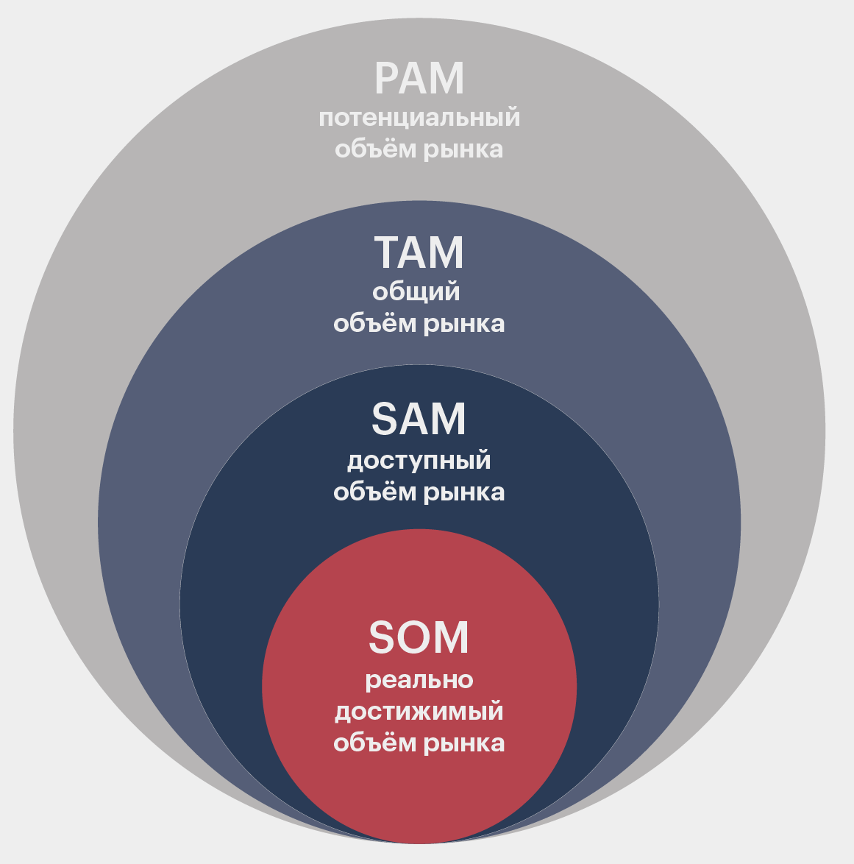
Встреча с экспертом №1
РЫНОК ПРОЕКТА
Показатель | Организаций | (руб.)
РАМ | 3 850 | 1,9 млрд. руб
ТАМ | 1 925 | 962,5 млн. руб
SAM | 115 | 57,5 млн.руб
SOM | 6 | 3 млн. руб
ДРАЙВЕРЫ РЫНКА:
1.Цифровая трансформация образования и импортозамещение (государственный драйвер)
2. Высокий отсев студентов на IT-направлениях (проблемный драйвер)
3. Дефицит квалифицированных IT-преподавателей (кадровый драйвер)
4. Рост рынка EdTech и геймификации в корпоративном обучении (рыночный драйвер)

Slide 21



Встреча с наставником №3
Встреча с куратором №2
ПЛАН СОЗДАНИЯ ПРОДУКТА
Распределите задачи в команде исходя из ваших компетенций
№ | ИМЯ | Задача 1: "Навание задачи" | Задача 2: "Навание задачи" | Задача 3: "Навание задачи" | Задача 4: "Навание задачи" | Задача 5: "Навание задачи" | Задача 6: "Навание задачи" | Задача 7: "Навание задачи"
1
2
3
4
5
6
7
8
8
10
ССЫЛКА НА КАНБАН-ДОСКУ ПРОЕКТА:

Slide 22
Встреча с наставником №3
ИТОГИ УЧАСТИЯ В ПЕРВОЙ ЧАСТИ АКСЕЛЕРАТОРА
Обсудите итоги вашего участия в первой части акселератора
№ | ФИО | ЧТО МНЕ УДАЛОСЬ В АКСЕЛЕРАТОРЕ НА ДАННЫЙ МОМЕНТ? | ЧЕМУ Я НАУЧИЛСЯ ЗА 4 НЕДЕЛИ АКСЕЛЕРАТОРА? | ЧТО Я МОГ ДЕЛАТЬ ПО ДРУГОМУ ЗА 4 НЕДЕЛИ, ЧТОБЫ ПОЛУЧИТЬ БОЛЬШИЙ РЕЗУЛЬТАТ ПО НАШЕМУ ПРОЕКТУ?
1
2
3
4
5
6
7
8
8
10

Slide 23



Встреча с куратором №2
СЦЕНАРИИ ИСПОЛЬЗОВАНИЯ ПРОДУКТА
Опишите сценарии использования продукта клиентом
СЦЕНАРИЙ 1:
Целевой сегмент:
Описание сценария:
Этап 1
Опишите действия пользователя
Этап 2
Опишите действия пользователя
Этап 3
Опишите действия пользователя
Этап 4
Этап 5
Опишите действия пользователя
Опишите действия пользователя
СЦЕНАРИЙ 2:
Целевой сегмент:
Описание сценария:
Этап 1
Опишите действия пользователя
Этап 2
Опишите действия пользователя
Этап 3
Опишите действия пользователя
Этап 4
Этап 5
Опишите действия пользователя
Опишите действия пользователя

Slide 24
Встреча с трекером №5
Встреча с куратором № 2
ПРОТОТИП
Покажите как работает ваш прототип
ВИДЕОДЕМОНСТРАЦИЯ ПРОТОТИПА
ФОТО ПРОТОТИПА

Slide 25
Встреча с наставником №4
ПРОМЕЖУТОЧНЫЕ ИТОГИ УЧАСТИЯ
Обсудите промежуточные итоги вашего участия в акселераторе
№ | ФИО | ЧТО МНЕ УДАЛОСЬ В АКСЕЛЕРАТОРЕ НА ДАННЫЙ МОМЕНТ? | ЧЕМУ Я НАУЧИЛСЯ В АКСЕЛЕРАТОРЕ? | ЧЕМУ ЕЩЕ Я ХОЧУ НАУЧИТЬСЯ ЗА ОСТАВШЕЕСЯ ВРЕМЯ В АКСЕЛЕРАТОРЕ?
1
2
3
4
5
6
7
8
8
10
ССЫЛКА НА ПАСПОРАТ КОМАНДЫ:

Slide 26



Встреча с трекером №6
Встреча с экспертом №2
ПУТЬ ВЫВОДА ПРОДУКТА НА РЫНОК
Опишите путь вывода продукта на рынок и основные каналы его продвижения
ЭТАП | КАНАЛ | ОФФЕР | ЦЕЛЕВАЯ МЕТРИКА
ПРИВЛЕЧЕНИЕ ПЕРВЫХ ПОЛЬЗОВАТЕЛЕЙ
УДЕРЖАНИЕ ПОЛЬЗОВАТЕЛЬЕЙ В ПРОДУКТЕ
ЗАПУСК ВИРАЛЬНОСТИ
QR НА САЙТ О ПРОДУКТЕ
QR НА ГРУППУ О ПРОДУКТЕ

Slide 27
Встреча с наставником №5
ПЕРЕСБОРКА КОМАНДЫ
Обсудите какие дополнительные участники необходимы команде
№ | КАКИЕ СПЕЦИАЛИСТЫ НАМ НУЖНЫ В КОМАНДУ, ЧТОБЫ СДЕЛАТЬ БОЛЕЕ СИЛЬНЫЙ ПРОДУКТ? | КАК МОЖНО НАЙТИ НЕДОСТАЮЩИХ СПЕЦИАЛИСТОВ? | ОТВЕТСТВЕННЫЙ ЗА ПОИСК
1
2
3
4
5
6
7
8
8
10

Slide 28



Встреча с трекером №7
Встреча с экспертом №5
ФИНАНСОВЫЕ ПОКАЗАТЕЛИ ПРОЕКТА
ПОТЕНЦИАЛЬНОЕ ЧИСЛО КЛИЕНТОВ:
СЕБЕСТОИМОСТЬ РАЗРАБОТКИ:
ПОТЕНЦИАЛЬНАЯ ПРИБЫЛЬ ЗА 12 МЕС.:
ТОЧКА ОКУПАЕМОСТИ ПРОДУКТА:
ЭФФЕКТЫ ОТ ВНЕДРЕНИЯ ПРОДУКТА ДЛЯ ЗАКАЗЧИКА:
1.
2.
3.
4.
5.
ЗАТРАТЫ ДЛЯ СОЗДАНИЯ ПРОДУКТА | КОЛИЧЕСТВО | СУММА
 | ИТОГО:
ЗАТРАТЫ ДЛЯ ВНЕДРЕНИЯ ПРОДУКТА | КОЛИЧЕСТВО | СУММА
 | ИТОГО:

Slide 29
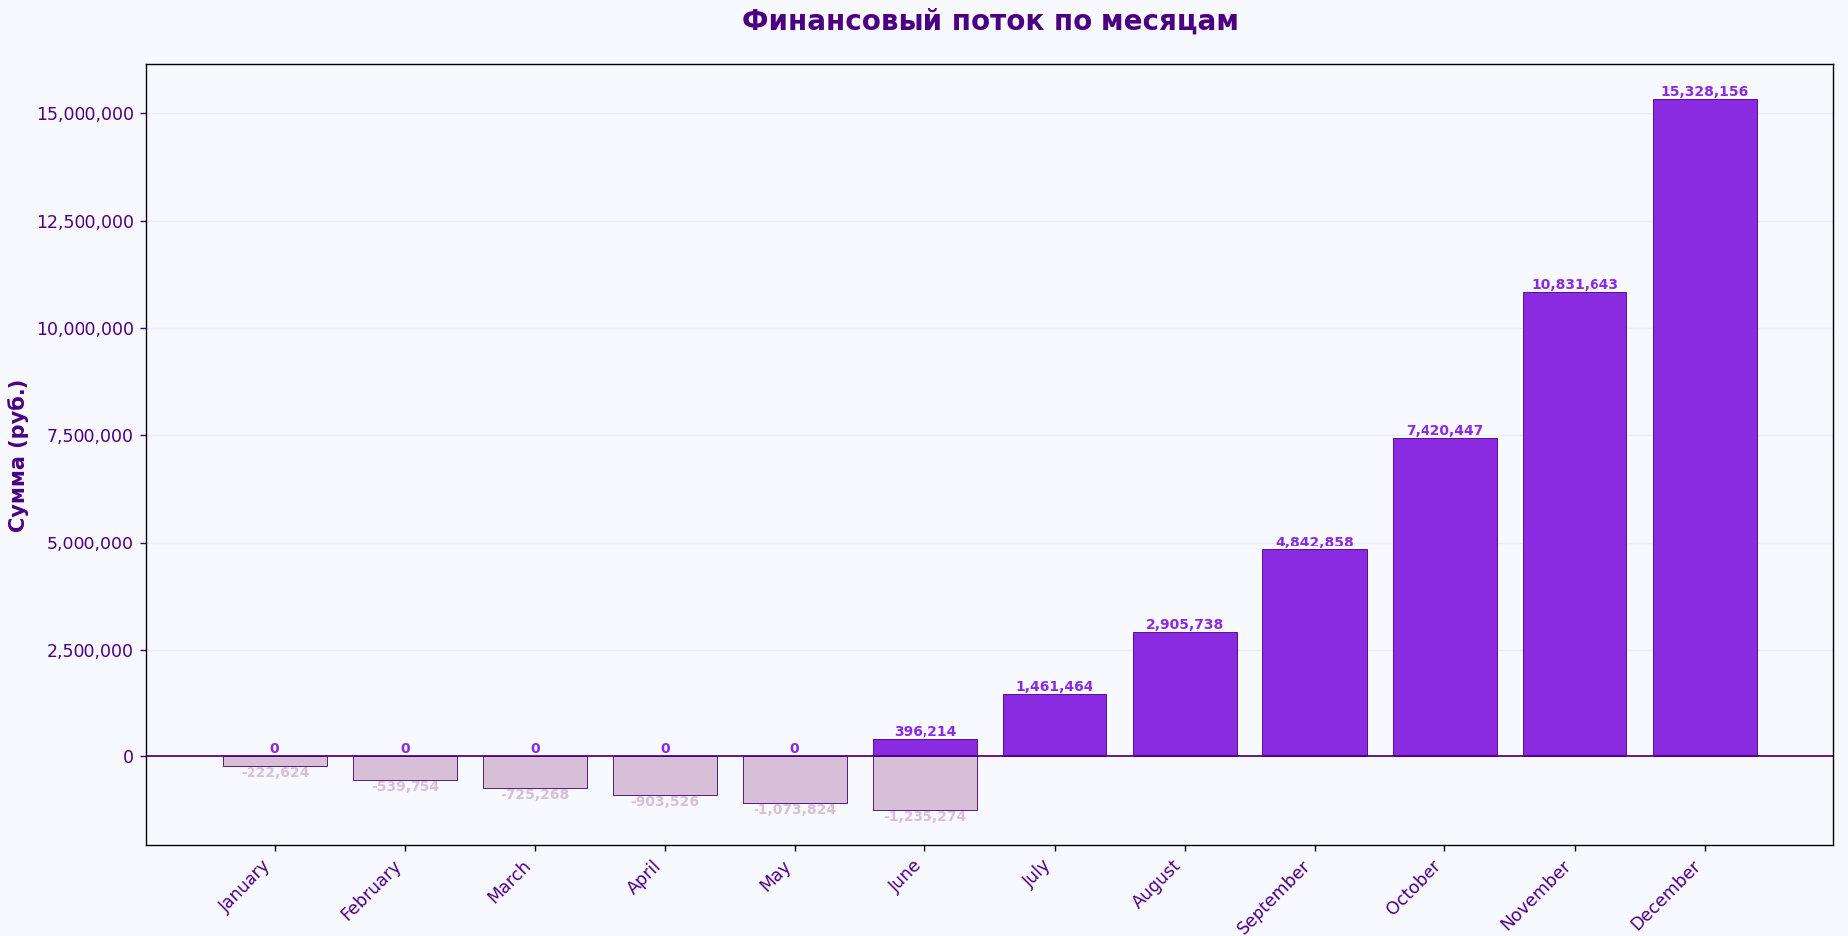
Встреча с трекером №7
Встреча с экспертом №5
ФИНАНСОВЫЕ ПОКАЗАТЕЛИ
Составьте график финансовых показателей за первый год
СОСТАВЬТЕ ГРАФИК ФИНАНСОВОЙ ПРИБЫЛЬНОСТИ ВАШЕГО ПРОДУКТА

Slide 30
Встреча с трекером №8
Встреча с экспертом №2
ПРОДАЖИ ПРОДУКТА
Опишите как будут выстроены продажи вашего продукта
ПРОДУКТ | МОДЕЛЬ МОНЕТИЗАЦИИ | СТОИМОСТЬ 1 шт. | ПОСТОЯННЫЕ РАСХОДЫ (руб.) | ПЛАН ПРОДАЖ в шт. или руб в год. | МАРЖИНАЛЬНОСТЬ В % (переменные расходы на единицу / стоимость или все переменные расходы / выручка)

Slide 31



Встреча с наставником №6
ДАЛЬНЕЙШАЯ РАЗРАБОТКА ПРОДУКТА
Распределите задачи в команде исходя из ваших компетенций
№ | ИМЯ | Задача 1: "Навание задачи" | Задача 2: "Навание задачи" | Задача 3: "Навание задачи" | Задача 4: "Навание задачи" | Задача 5: "Навание задачи" | Задача 6: "Навание задачи" | Задача 7: "Навание задачи"
1
2
3
4
5
6
7
8
8
10
ССЫЛКА НА КАНБАН-ДОСКУ ПРОЕКТА:

Slide 32
Встреча с трекером №9
Встреча с наставником №6
ДОРОЖНАЯ КАРТА ПРОЕКТА
Составьте дорожную карту вашего проекта на ближайший год
1 квартал
Планируемые мероприятия
2 квартал
Планируемые мероприятия
3 квартал
Планируемые мероприятия
4 квартал
Планируемые мероприятия

Slide 33





Встреча с трекером №9
КОМАНДА ПРОЕКТА
Опишите команду вашего проекта
КАПИТАН КОМАНДЫ | ТРЕКЕР КОМАНДЫ | НАСТАВНИК КОМАНДЫ | МАРКЕТОЛОГ КОМАНДЫ | ПРОГРАММИСТ РАЗРАБОТКА | ПРОГРАММИСТ РАЗРАБОТКА | ПРОГРАММИСТ РАЗРАБОТКА | ПРОГРАММИСТ РАЗРАБОТКА
ФИО | ФИО | ФИО | ФИО | ФИО | ФИО | ФИО | ФИО
Студент 3-го курса ВУЗа | СЕО своей компании | Доцент кафедры ВУЗа | Студентка 2-го курса ВУЗа | Студент 3-го курса ВУЗа | Студент 3-го курса ВУЗа | Студент 3-го курса ВУЗа | Студент 3-го курса ВУЗа
Выполняемые задачи в проекте | Выполняемые задачи в проекте | Выполняемые задачи в проекте | Выполняемые задачи в проекте | Выполняемые задачи в проекте | Выполняемые задачи в проекте | Выполняемые задачи в проекте | Выполняемые задачи в проекте
Достижения по тематике проекта | Достижения по тематике проекта | Достижения по тематике проекта | Достижения по тематике проекта | Достижения по тематике проекта | Достижения по тематике проекта | Достижения по тематике проекта | Достижения по тематике проекта

Slide 34

Встреча с куратором №3
ПАРТНЕРЫ
Опишите задачу индустриального партнера,
лежащую в основе проекта и приложите письмо поддержки
ЛОГО КОМПАНИИ – ПАРТНЕРА
И ОПИСАНИЕ ЗАДАЧИ
СКРИН ПИСЬМА ПОДДЕРЖКИ

Slide 35


Встреча с куратором №3
УРОВЕНЬ ГОТОВНОСТИ ТЕХНОЛОГИИ
Определите уровень готовности технологии, опишите текущий статус и приложите подтверждающие артефакты
УРОВЕНЬ ГОТОВНОСТИ ТЕХНОЛОГИИ | КРАТКОЕ ОПИСАНИЕ | АРТЕФАКТ
1-3 | Формирование концепции, лабораторные исследования, создание макета | Научные статьи, отчеты о моделировании, письма заинтересованности от партнеров
4-6 | Создание прототипа, подтверждение характеристик в лабораторных условиях | Фото/видео работающего лабораторного макета, протоколы успешных экспериментов
7 | Пилотирование проекта (опытные испытания) | Видеодемонстрация работы прототипа в промышленных условиях, отчет независимого тестирования.
8 | Предсерийное производство | Акт о завершении пилотного проекта, отзыв пилотного заказчика, данные о стабильности работы.
9 | Серийное производство, коммерческое использование | Контракты на продажу, фото серийного производства, отзывы клиентов.

Slide 36



Встреча с трекером №10
Встреча с наставником №3
Встреча с куратором №3
ПРОГРЕСС ЗА ВРЕМЯ АКСЕЛЕРАЦИИ
Опишите чего удалось достигнуть за время акселерации
КЛЮЧЕВЫЕ ДОСТИЖЕНИЯ ЗА ВРЕМЯ АКСЕЛЕРАТОРА:
До участия в акселерационной программе | После участия в акселерационной программе
Уровень готовности технологии (TRL) – | Уровень готовности технологии (TRL) –
Производственная готовность (MRL) - | Производственная готовность (MRL) -
Рыночная готовность (CRL) - | Рыночная готовность (CRL) -
Партнеры: | Партнеры:
Текст
Текст
Текст
Текст
Текст

Slide 37

Встреча с трекером №10
Встреча с куратором №3
Встреча с экспертом №3 и 6
ПЛАНЫ РАЗВИТИЯ
ИССЛЕДОВАНИЯ И РАЗРАБОТКА
Текст
Текст
ЗАЩИТА ИНТЕЛЛЕКТУАЛЬНОЙ СОБСТВЕННОСТИ
Текст
Текст
МАРКЕТИНГ И ПРОДВИЖЕНИЕ
Текст
Текст
ПРИВЕЛЕЧЕНИЕ ИНВЕСТИЦИЙ
Текст
Текст
Опишите планы по направлениям: - исследования и разработка; - защита интеллектуальной собственности; - маркетинг, внедрение и продвижение; - привлечение инвестиций и др.

Slide 38

Встреча с трекером №10
Встреча с наставником №7
ЗАПРОС
КОМПЕТЕНЦИИ И ЭКСПЕРТИЗА
Текст
Текст
ФИНАНСИРОВАНИЕ
Текст
Текст
ПРОДВИЖЕНИЕ
Текст
Текст
ПАРТНЕРСТВА
Текст
Текст
Опишите чего сейчас не хватает проекту для достижения ближайших шагов: - компетенции и экспертиза - финансирование - продвижение - нетворкинг и партнерства

Slide 39



Встреча с куратором №3
ЭКСПЕРТНОЕ ЗАКЛЮЧЕНИЕ
Прикрепите комментарии экспертов по вашему проекту (не менее 5 заключений) – в экспертизе должно быть отражено: теоретическая реализуемость, коммерческий потенциал, соответствие основным научным принципам.
ФИО ЭКСПЕРТА | ЭКСПЕРТНОЕ ЗАКЛЮЧЕНИЕ | ССЫЛКА НА ПРОФИЛЬ В ЭКСПЕРТС НТИ

Slide 40
Название проекта
(Как в системе Project) Пример: «Ромашка» – карманный AI-ассистент для оценки доступности городской среды для маломобильных граждан)
ФОТО ПРОТОТИПА
ФИО участников команды:
1.
2.
3.
4.
5.
№ команды: Контакты команды:
УТП ПРОЕКТА
Текст

Slide 41
ПАСПОРТ ПРОЕКТА
НОМЕР ВСТРЕЧИ | ТРЕКЕР | КУРАТОР
1 | - | -
2 | Пункты 1, 2, 3, 4, 5, 8 | Пункт 12, 20
3 | Пункты 9, 10, 11 | Пункт 17, 22
4 | Пункты 13. 14. 15, 19
5 | Пункт 18
6 | Пункт 22, 23, 24
7 | Пункт 29
8 | Пункт 25, 26
9 | Пункт 27, 28
10 | Вычитка и перенос

